Slide 1
MODULE 1
INTERPROFESSIONEEL SAMENWERKEN

Slide 2
WELKOM

Slide 3
Is de voorbereiding gelukt ? ZORO-classroom?

Slide 4
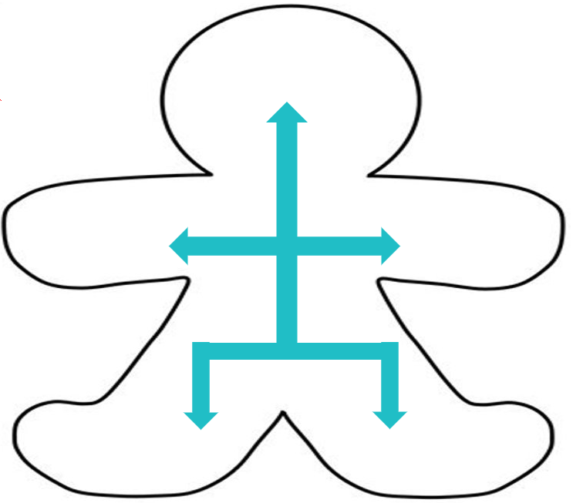
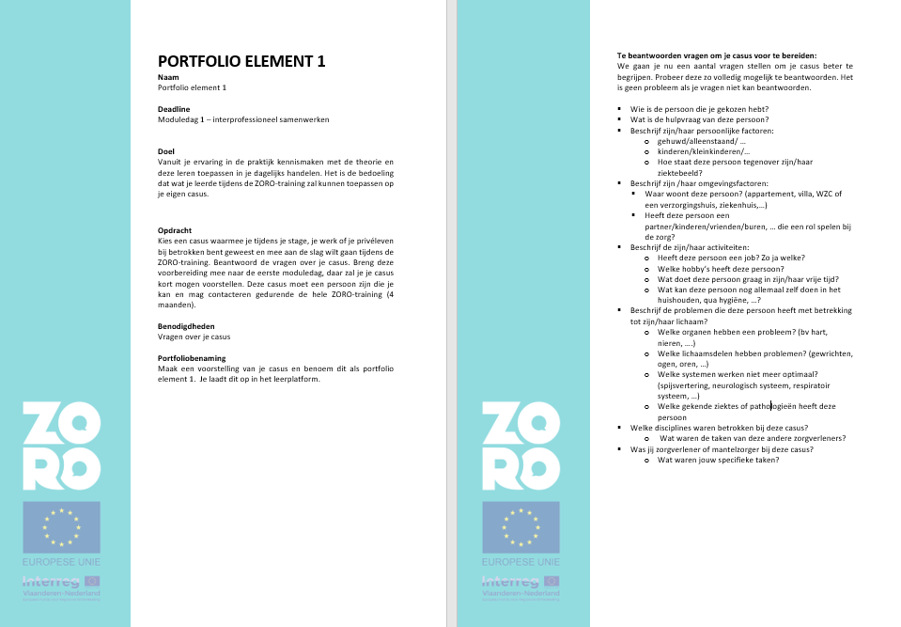

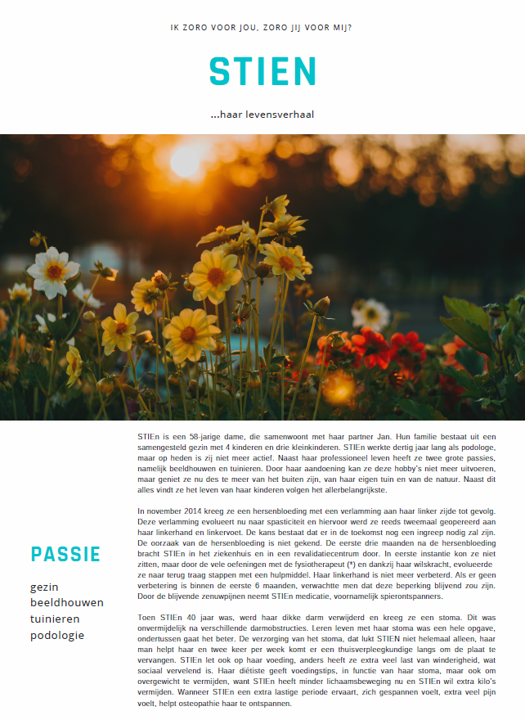
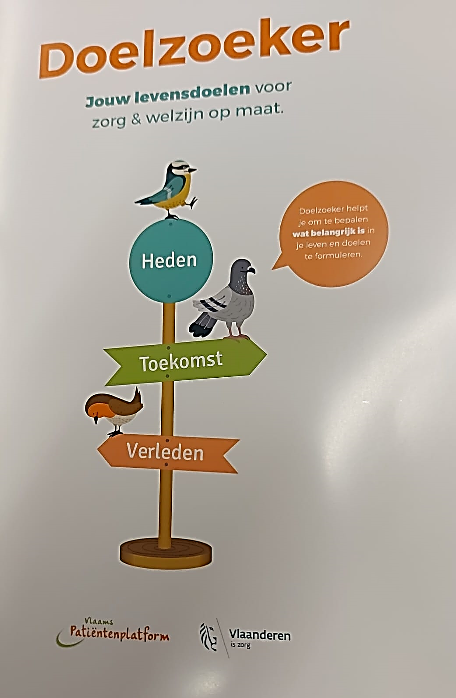
Notes:
Benodigdheden deelnemers:
Doelzoeker
Canva (dagplanning)
Portfolio element 1 (ingevuld)
ICF-model (ICF-mannetje)
Casus STIEn

Slide 5
ZORO COMPETENTIES: STIE-MODEL
INTERPROFESSIONEEL SAMENWERKEN
INTRAPRENEURSHIP
ETHISCH HANDELEN
TECHNOLOGISCHE WENDBAARHEID
Ik ZORO voor jou. ZORO jij voor mij?

Slide 6
ZORO COMPETENTIES: STIE-MODEL
INTERPROFESSIONEEL SAMENWERKEN
INTRAPRENEURSHIP
ETHISCH HANDELEN
TECHNOLOGISCHE WENDBAARHEID
Ik ZORO voor jou. ZORO jij voor mij?

Slide 7

DAGINDELING MODULE 1
UUR | INHOUD
12:30 – 13:00 | Tijd om je aan te melden
13:00 – 13:30 | Kennismaking: theorie interprofessioneel samenwerken & teamwerking
13:30 – 14:45 | Workshop: Wie zit er in mijn netwerk?
14:45 – 15:00 | Pauze
15:00 – 17:00 | Zorgplan: Tips & Tricks
17:00 – 17:15 | Afronding – opdrachten uitleggen
INTERPROFESSIONEEL SAMENWERKEN

Slide 8


LITERATUUR
Notes:
Vermeld dat deze module gebaseerd is op het rapport van ZORO en het handboek van leren interprofessioneel samenwerken in de gezondheidszorg.

Slide 9
INTERPROFESSIONEEL SAMENWERKEN: KENNISMAKING
Leren van, over en met elkaar

Slide 10
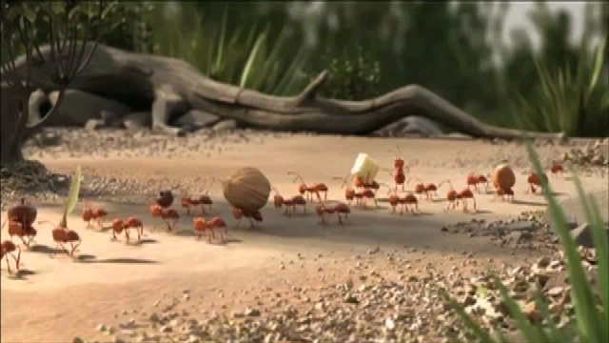
Notes:
Tutor:
Je speelt het filmpje af – stelt vragen – pikt in op de antwoorden – nu kijken wat dat betekent – Wij geven de antwoorden – misschien zie je nu nog meer? filmpje opnieuw afspelen – dan theorie
Methode:
Vragen die gesteld worden na het bekijken van de film:
Wat hebben jullie gezien?
Wat zou dit kunnen betekenen?
Wat van samenwerken herken je hierin?
Welke rollen heb je gezien?
Hoe heeft de leider zich gedragen?
Had het team veel instructies nodig om in actie te treden?
Conclusie: door naar een kort fragment te kijken, zie je heel veel onuitgesproken voorbereiding die eraan vooraf gegaan is. Het doel van deze ZORO-opleiding is, dat jullie na verloop van tijd ZORO-zorg op een automatische manier kan aanbieden. ( Je moet niet meer nadenken over de vier competenties, je doet ze gewoon, je gedraagt je ernaar.)
https://www.youtube.com/watch?v=jUjtaggsRJ0

Slide 11
WAT IS
INTERPROFESSIONEEL SAMENWERKEN?

Slide 12
WAT IS INTERPROFESSIONEEL SAMENWERKEN
INTERPROFESSIONEEL SAMENWERKEN
INTERPROFESSIONEEL LEREN
PATIËNT/ CLIËNTGERICHT HANDELEN
Notes:
TIP:
Vertrekken vanuit pt/ cliëntgericht (omdat het niet enkel gaat over gezondheidszorg maar ook over welzijn) en benoem dit als de ZORGONTVANGER.
Om zorgontvanger gerichte zorg te kunnen bieden is interprofessioneel samenwerken niet weg te denken. Om te komen tot IPS dien je bewust te zijn van het feit dat je je dat interprofessioneel dient te leren. Concreet betekent dat het volgende: KLIK VOLGENDE SLIDE

Slide 13
DEFINITIES
Interprofessioneel samenwerken is de situatie waarbij verschillende zorgverleners van verschillende disciplines samen met de patiënt en zijn of haar familie de beste kwaliteit van zorg op maat bieden. (WHO, 2010)
Interprofessioneel leren is elke gelegenheid waarbij je VAN, MET en OVER elkaar leert. (CAIPE, 2002)

Slide 14
WAT IS DAT?
INTERPROFESSIONEEL
Verschillende disciplines/ professies
In interactie met elkaar
SAMENWERKEN
Werken met eenzelfde doel
Werken aan eigen ontwikkeling van competenties
IN DE GEZONDHEID- en WELZIJNSZORG
Zorgontvanger als lid van het team
Evidence based/ Experience based
De ander helpen bij ontwikkeling van competenties
Wat je vandaag leert, morgen doen en blijven doen in samenwerking
Zorgontvanger gericht

Slide 15
HOE DOE JE DAT?
SAMENBRENGEN/IN OVERLEG GAAN
VERSCHILLENDE DOELEN
1 DOEL
ZORGVRAGER + FAMILIE

Slide 16
HOE DOE JE DAT?

Slide 17



EEN VOORBEELD
MULTIPROFESSIONEEL SAMENWERKEN
ONAFHANKELIJK VAN ELKAAR WERKEN
Notes:
Bij multidisciplinair werken worden verschillende aspecten van de zorg voor een pt onafhankelijk van elkaar aangepakt. De disciplines weten van elkaar dat ze voor een zelfde pt zorgbieden maar iedereen is voor zijn disciplinair deel verantwoordelijk.

Slide 18

EEN VOORBEELD
INTERPROFESSIONELE SAMENWERKING
SAMEN IN OVERLEG
1 DOEL

Slide 19
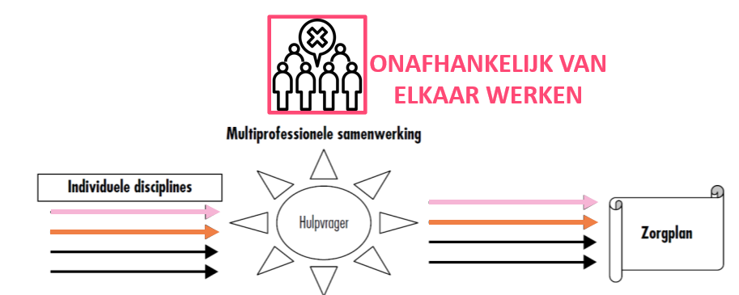
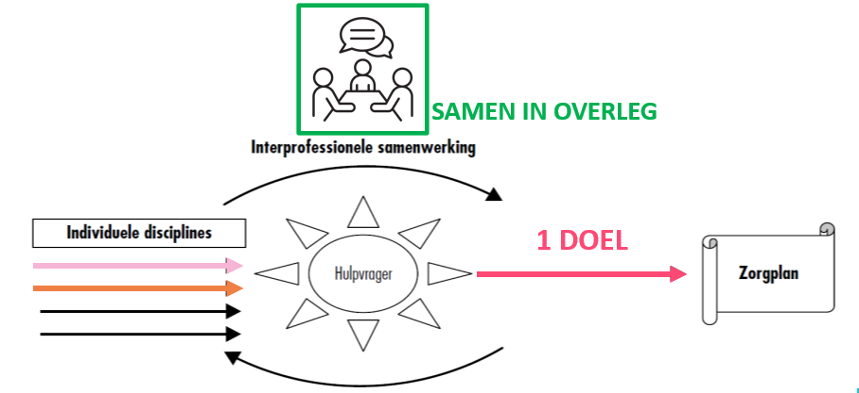
VERSCHIL
MULTIPROFESSIONEEL SAMENWERKEN
INTERPROFESSIONEEL SAMENWERKEN

Slide 20





5 BOUWSTENEN OM TE LEREN SAMENWERKEN

Slide 21





5 BOUWSTENEN OM TE LEREN SAMENWERKEN
KENNISMAKING
Notes:
5 BOUWSTENEN OVERNEMEN (TEAMS)

Slide 22
5 BOUWSTENEN OM TE LEREN SAMENWERKEN
KENNISMAKING
PLAN OPSTELLEN
Notes:
5 BOUWSTENEN OVERNEMEN (TEAMS)

Slide 23
5 BOUWSTENEN OM TE LEREN SAMENWERKEN
KENNISMAKING
PLAN OPSTELLEN
REFLECTEREN EN EVALUEREN
Notes:
5 BOUWSTENEN OVERNEMEN (TEAMS)

Slide 24
5 BOUWSTENEN OM TE LEREN SAMENWERKEN
KENNISMAKING
PLAN OPSTELLEN
REFLECTEREN EN EVALUEREN
ETHISCH HANDELEN
Notes:
5 BOUWSTENEN OVERNEMEN (TEAMS)

Slide 25
5 BOUWSTENEN OM TE LEREN SAMENWERKEN
KENNISMAKING
PLAN OPSTELLEN
REFLECTEREN EN EVALUEREN
ETHISCH HANDELEN
COMMUNICEREN
Notes:
5 BOUWSTENEN OVERNEMEN (TEAMS)

Slide 26
COMPETENTIE INTERPROFESSIONEEL SAMENWERKEN
IN DE ZORO-TRAINING
TEAMWERK
LEREN & REFLECTEREN
PERSOON CENTRAAL STELLEN
ROLLEN & VERANTWOORDELIJKHEDEN
ETHISCHE ASPECTEN
COMMUNICATIE

Slide 27
COMPETENTIE INTERPROFESSIONEEL SAMENWERKEN
IN DE ZORO-TRAINING
TEAMWERK
LEREN & REFLECTEREN
PERSOON CENTRAAL STELLEN
ROLLEN & VERANTWOORDELIJKHEDEN
ETHISCHE ASPECTEN
COMMUNICATIE

Slide 28
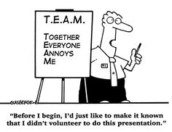
TEAMWERK
Team met gemeenschappelijk doel
Flexibele houding
Barrières kennen
Conflicten omgaan
Respectvolle relatie
Gedeelde besluitvorming
Actieve deelname
Notes:
Om interprofessioneel samen te werken, dient samenwerking plaats te vinden in een team. In eerste instantie is het belangrijk om te beseffen dat je als zorgverlener deel uitmaakt van een team.Dit team heeft een gezamenlijk doel,namelijk: de best mogelijke zorg verlenen waarbij de zorgontvanger met zijn zorgvraag centraal staat (World Health Organization, 2010). Om op deze zorgvraag zo goed mogelijk te kunnen antwoorden,dient de zorgverlener de principes van teamwerk te kennen. Het zorgproces is erg dynamisch, dit vraagt dat je als zorgverlener een flexibele houding kan aannemen, binnen een team is het belangrijk om zowel de rol van teamleider als teamlid te kunnen aannemen. Daarnaast vraagt teamwerk van zorgverleners dat ze de barrières kennen van teamwerk, met conflicten binnen een team kunnen omgaan, op een respectvolle manier een relatie aangaan met andere zorgverleners, aan gedeelde besluitvorming doen en op een actieve manier deelnemen aan het team

Slide 29
COMPETENTIE INTERPROFESSIONEEL SAMENWERKEN
IN DE ZORO-TRAINING
TEAMWERK
LEREN & REFLECTEREN
PERSOON CENTRAAL STELLEN
ROLLEN & VERANTWOORDELIJKHEDEN
ETHISCHE ASPECTEN
COMMUNICATIE

Slide 30
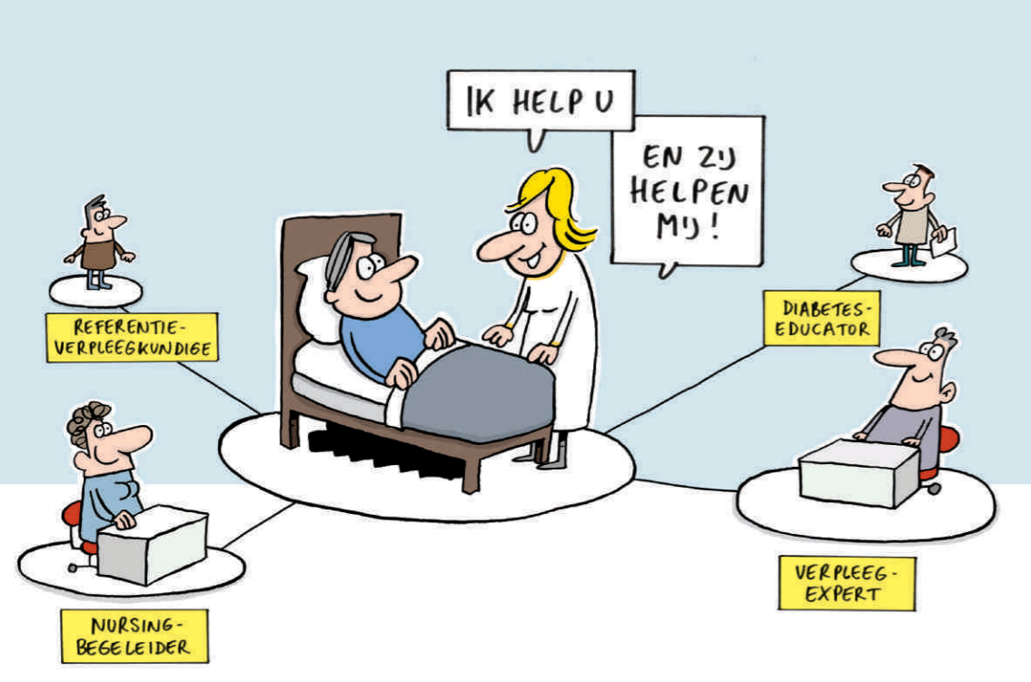
ROLLEN EN VERANTWOORDELIJKHEDEN
Eigen expertise en bevoegdheden
Waar ligt expertise team
Bewust eigen rol
Bewust rol teamleden
Notes:
Profielen – mensen met verschillende schorten – professies
Zorgverleners binnen een interprofessioneelteam beschikken elk over hun eigen expertise en bevoegdheden. Om op een efficiënte manier samen te werken is het belangrijk dat elk teamlid zich bewust is van zijn eigen rol en deze van zijn teamleden (Combined Universities Interprofessional Learning Unit, 2010; Curtin University, 2010; Haruta et al., 2018; Interprofessional Education Collaborative, 2016; Tsakitzidis & Van Royen, 2018; World Health Organization, 2010). Daarnaast dient elk teamlid te weten welke expertisebij welke partner van het team aanwezig is, om op deze manier de zorg op een adequate manier te organiseren en de patiëntenzorg te verbeteren

Slide 31
COMPETENTIE INTERPROFESSIONEEL SAMENWERKEN
IN DE ZORO-TRAINING
TEAMWERK
LEREN & REFLECTEREN
PERSOON CENTRAAL STELLEN
ROLLEN & VERANTWOORDELIJKHEDEN
ETHISCHE ASPECTEN
COMMUNICATIE

Slide 32
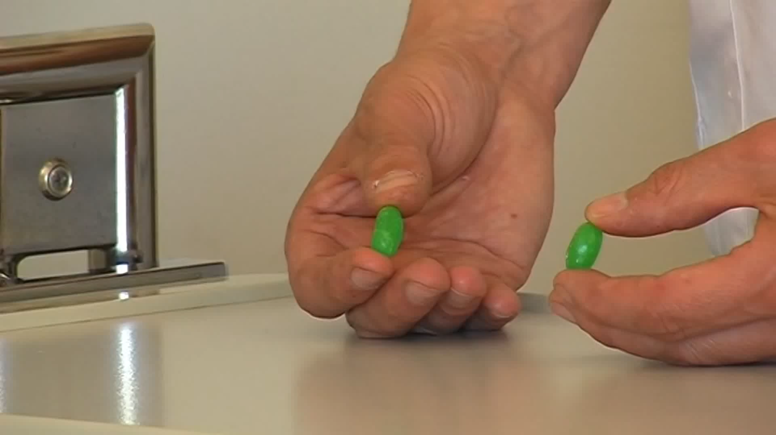

Slide 33


Slide 34
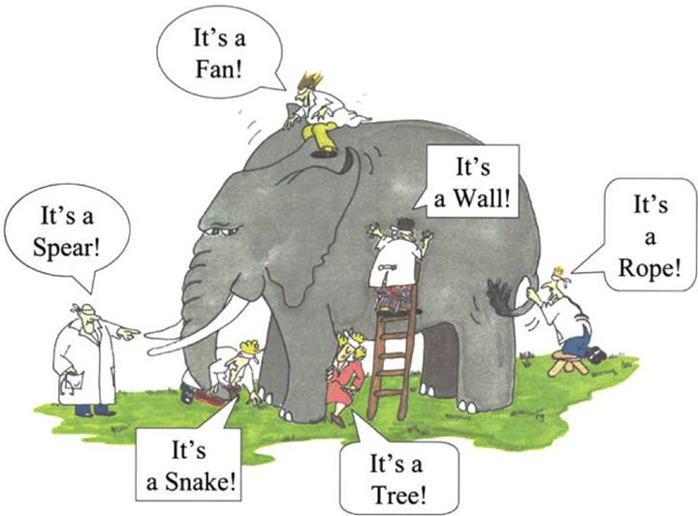
COMMUNICATIE
Overleg : informatie delen, kennis uiten, feedback geven
Wat? Eenzelfde jargon, actief luisteren
Hulpmiddelen
Respect voor vertrouwelijke informatie
Notes:
Telefoon (nieuw – nu ) https://www.youtube.com/watch?v=DiWBzHlmE0c
Om een team optimaal te laten functioneren speelt communicatie een belangrijke rol (World Health Organization, 2010). Zorgverleners dienenmet het oog op de beste zorgverlening in overleg te gaan met andere zorgprofessionals (Tsakitzidis & Van Royen, 2018). Bij dit overleg wordt relevante informatie gedeeld, kennis geuit en feedback gegeven. De zorgverleners communiceren tijdens dit overleg met eenzelfde jargon en luisteren actief naar de input van andere zorgverleners (Combined Universities Interprofessional Learning Unit, 2010; Curtin University, 2010; Tsakitzidis & Van Royen, 2018; Wood et al., 2009). Om communicatie op een effectieve en efficiënte manier te laten verlopen,maken zorgverleners gebruik van communicatietools en communicatietechnologieën (Combined Universities Interprofessional Learning Unit, 2010). Het gebruik van deze technologieën gebeurt met respect voor vertrouwelijkeinformatie

Slide 35
COMPETENTIE INTERPROFESSIONEEL SAMENWERKEN
IN DE ZORO-TRAINING
TEAMWERK
LEREN & REFLECTEREN
PERSOON CENTRAAL STELLEN
ROLLEN & VERANTWOORDELIJKHEDEN
ETHISCHE ASPECTEN
COMMUNICATIE

Slide 36
LEREN EN REFLECTEREN
Kritische houding
Sterktes en beperkingen identificeren
Bijscholen
Notes:
Om een optimaleteamfunctionering te garanderen,dienen de leden van het team kritisch stil testaan bij de handelingen van zichzelf en het team (World Health Organization, 2010). Door kritisch te reflecteren zullen de sterktes en beperkingen van het team geïdentificeerd kunnen worden (Curtin University, 2010; Tsakitzidis & Van Royen, 2018). Daar waar beperkingen naar voor komen, is het noodzakelijk dat het team zijn eigen deskundigheid zal bijscholen hetzij aan de hand van wetenschappelijke literatuur, hetzij door het volgen van bijscholingen

Slide 37
COMPETENTIE INTERPROFESSIONEEL SAMENWERKEN
IN DE ZORO-TRAINING
TEAMWERK
LEREN & REFLECTEREN
PERSOON CENTRAAL STELLEN
ROLLEN & VERANTWOORDELIJKHEDEN
ETHISCHE ASPECTEN
COMMUNICATIE

Slide 38
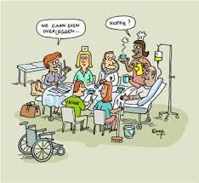
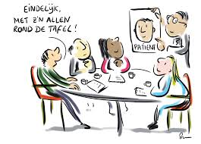
PERSOON CENTRAAL STELLEN
Persoonsgerichte zorg
Persoon met zorg en ondersteuningsnood
  Noden en belangen in kaart brengen
  Dialoog met netwerk
  Waardevolle partner team
Notes:
De basisreden om interprofessioneel samen te werken,staat in het teken van persoonsgerichte zorg. Om dit te verwezenlijken is het belangrijk om als team de noden en belangen van de zorgontvanger in kaart te brengen door in dialoog te gaan met de zorgontvanger, zijn familie, naasten en gemeenschap (Curtin University, 2010; Haruta et al., 2018; Tsakitzidis & Van Royen, 2018; Wood et al., 2009; World Health Organization, 2010). De zorgontvanger wordt niet enkel centraal geplaatst in het zorgproces, hij wordt ook aanzien als waardevolle partner binnen het team.

Slide 39
COMPETENTIE INTERPROFESSIONEEL SAMENWERKEN
IN DE ZORO-TRAINING
TEAMWERK
LEREN & REFLECTEREN
PERSOON CENTRAAL STELLEN
ROLLEN & VERANTWOORDELIJKHEDEN
ETHISCHE ASPECTEN
COMMUNICATIE

Slide 40

ETHISCHE ASPECTEN
Evenwaardigheid & Vertrouwen
Respect voor autonomie, transparantie, waardigheid, diversiteit
Keuzes obv geïnformeerde beslissingen + keuzevrijheid
Veilig klimaat
Groei team
Notes:
Ethisch handelen binnen interprofessioneel samenwerken.
Respect voor, maar er ook naar handelen !
Zorg brengt inherent ethische elementen met zich mee, zo ook bij het functioneren in team. Als team is het van belang om elke partner als evenwaardig te zien en op een respectvolle manier met elk individu om te gaan (World Health Organization, 2010). Wanneer een relatie aangegaan wordt, is het aangewezen dat volgende elementen aanwezig zijn: respect voor de autonomie, transparantie, eerlijkheid, vertrouwen, waardigheiden respect voor culturele verschillen (Curtin University, 2010; Interprofessional Education Collaborative, 2016; Sunnybrook, 2019; Walsh et al., 2005). Keuzes die gemaakt worden binnen een team of in het zorgproces dienen gebaseerd te zijn op een geïnformeerde beslissing en met vrijheid van keuze. Dit alles dient plaats te vinden binnen een veilig klimaat (Sunnybrook, 2019). Binnen een team waarin iedereen elkaar ten volle respecteert, zal ruimte gecreëerd worden om openhartig te zijn omtrent elkaars gebreken en zal er gebouwd kunnen worden op elkaars krachten. In goed werkende teams kunnen teamleden aangeven wanneer een situatie moeilijk is en ondersteunt men elkaar in het uitvoeren van ieders zorgtaak

Slide 41
COMPETENTIE INTERPROFESSIONEEL SAMENWERKEN
IN DE ZORO-TRAINING
TEAMWERK
LEREN & REFLECTEREN
PERSOON CENTRAAL STELLEN
ROLLEN & VERANTWOORDELIJKHEDEN
ETHISCHE ASPECTEN
COMMUNICATIE

Slide 42
WAT IS TEAMWERKING?

Slide 43
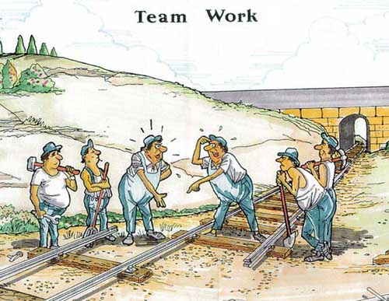
WERKEN IN EEN GROEP/TEAM
Notes:
Werken in een groep betekent dat je goed op elkaar afgestemd moet zijn, hoe wordt er samengewerkt?, weten we dat de ander bestaat? Afstemmen op elkaar is erg belangrijk om een effectieve en efficiënte samenwerking te hebben.
Theorie: twee teams die naar elkaar toe werken als groep.

Slide 44
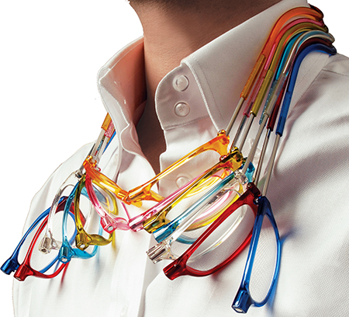
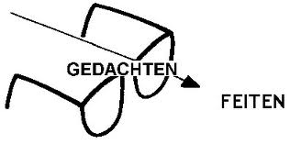
VERSCHILLENDE BRILLEN OM NAAR DE ZORGONTVANGER TE KIJKEN
Notes:
Hou er rekening mee dat elke persoon/zorgverlener op een andere manier kijkt naar de zorgontvanger. We kunnen enkel afgaan op het zichtbare gedrag, de feiten, als we willen weten wat de acties zijn, moeten we vragen naar de gedachten om iets op een bepaalde manier te doen.
Bijvoorbeeld: Op basis van een nonverbale communicatie – idee – je kan niet weten wat er achter iemands gedachten schuilt.
Aanspreekcultuur ontwikkelen.

Slide 45

LEIDERSCHAP IN EEN GROEP/TEAM
Notes:
Waarom is het voor iemand persoonlijk moeilijk of gemakkelijk om in een groep te werken?
Schrijf de eerste drie woorden op die in je opkomen als je het woord leiderschap hoort?
Is het omdat de doelen niet duidelijk waren?
Waren de procedures niet goed verlopen?
Lagen de persoonlijkheden je niet?
Waren jouw doelen niet dezelfde als deze van de groep?
Vaak zullen we eerst kijken naar de interpersoonlijke verhoudingen, maar het is beter om eerst de doelstellingen, rollen en procedures te structureren om dan pas te zien of het echt op interpersoonlijk niveau lag.
Goede afspraken maken immers goede vrienden!

Slide 46
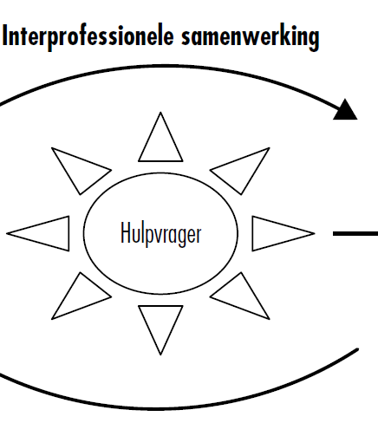
TEAM-DOELMATIGHEID(S)-THEORIE
Doelen
Spreek goed af wat je rol kan/mag zijn!
Rollen
Procedures
Stem de procedures goed af!
Interprofessionele relaties

Slide 47
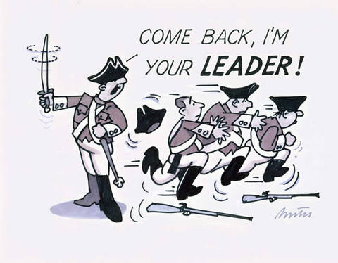
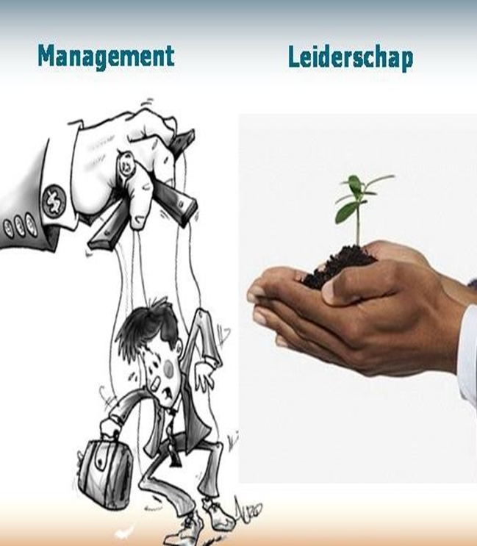
TEAMDOELMATIGHEIDSTHEORIE
Doelen
Rollen
Procedures
Interprofessionele relaties

Slide 48


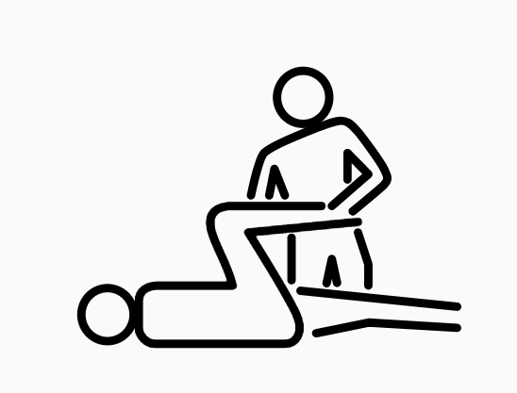


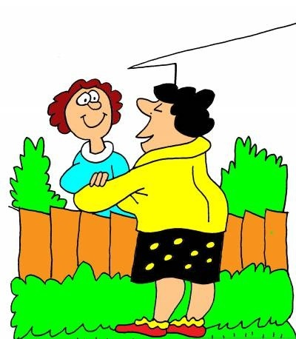

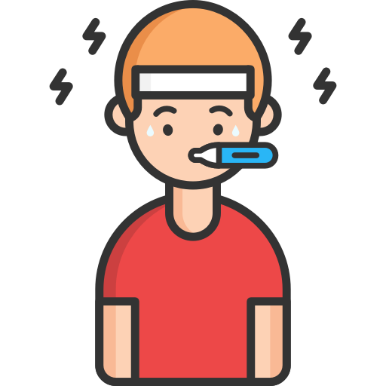

ZORGVERLENER IN EEN GROEP

Slide 49
ZORGVERLENER IN EEN TEAM
Notes:
Zorgteam vs team
Een groep vrienden die samen aan het verhuizen zijn
Een groep artsen welke samen in een wijkcentrum werken met een gezamenlijk kantoorruimte, administratie en ondersteuning die elk hun eigen patiënten zien.
Een groep met een operatieverpleegkundige, chirurg, instrumentist en assistent die in het operatiekwartier een operatie uitvoeren.
Een groep voetballers die samen in het nationale elftal spelen.
Context – structuur – rond pt

Slide 50
GROEP VS TEAM
KENMERKEN | GROEP | TEAM
OMVANG | Groot | Klein
SELECTIE | Onbelangrijk | Belangrijk
LEIDERSCHAP | Solo | Afwisselend
STIJL | één stijl | Afhankelijk van doel
TEAMGEEST | Individuen binnen groep | Dynamische interactie
(Mullins, 2007)
Notes:
Team rond persoon
Mullins, 2007 https://www.bol.com/nl/c/l-j-mullins/6496414/?lastId=44803
Mullins, L. J. (2007). Management van gedrag: Pearson Benelux B.V.

Slide 51
KENMERKEN VAN EEN TEAM
Bestaansreden voor samenwerking
Afhankelijk zijn van elkaar om gezamenlijke doelen te bereiken
Alleen ga je sneller, samen geraak je verder
Gedeelde verantwoordelijkheid aanspreekbaar zijn
Er is coördinatie en afstemming van de taken
Notes:
Het grote verschil tussen een groep mensen en een team : onderlinge afhankelijkheid en iedereen nodig is en op elkaar afgestemd is.
Niet elke groep binnen een organisatie is een team. Teams zijn groepen van mensen die op elkaar aangewezen zijn om een bepaalde opdracht te volbrengen. Het gaat om een gezamenlijke opdracht en een gezamenlijke bevoegdheid en verantwoordelijkheid. Om over een team te kunnen spreken moet er aan de volgende vier criteria voldaan worden:
De groepsleden moeten een opdracht of bestaansreden voor hun samenwerking hebben.
De groepsleden moeten op elkaar aangewezen zijn voor het bereiken van de gezamenlijke doelen.
De groepsleden moeten ervan uitgaan dat samenwerken als groep tot effectievere besluiten leidt dan solistisch werken.
De groep moet vanuit een gedeelde verantwoordelijkheid aanspreekbaar zijn als een functionerende eenheid binnen de grotere context van een organisatie.

Slide 52
KAN JIJ EEN VOORBEELD GEVEN?
Een GROEP zorgverleners
Een TEAM zorgverleners

Slide 53
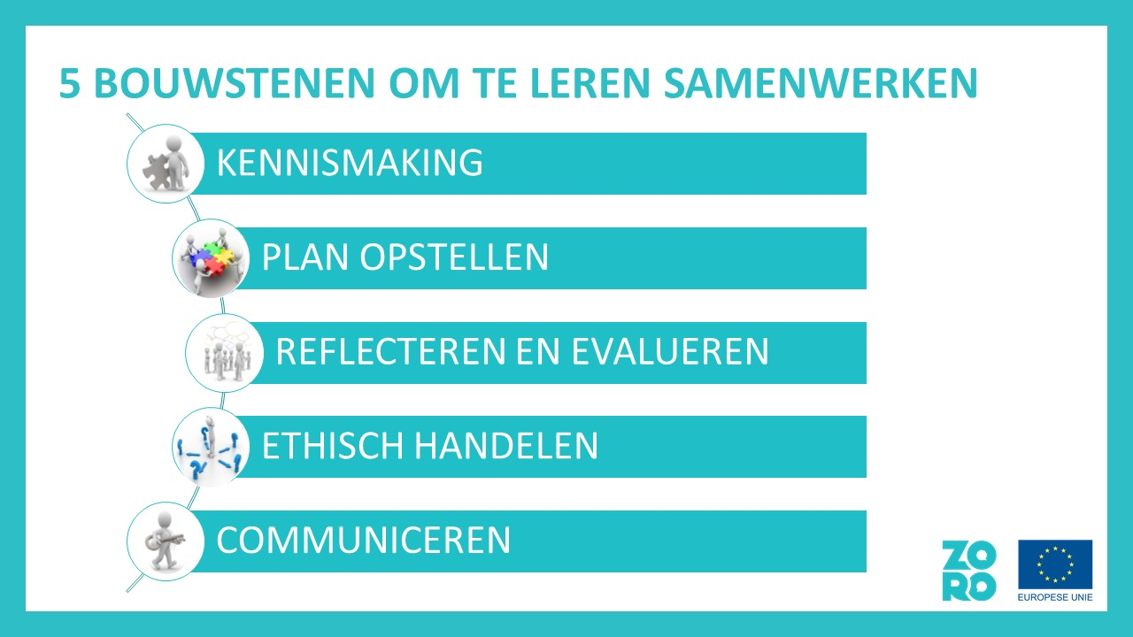
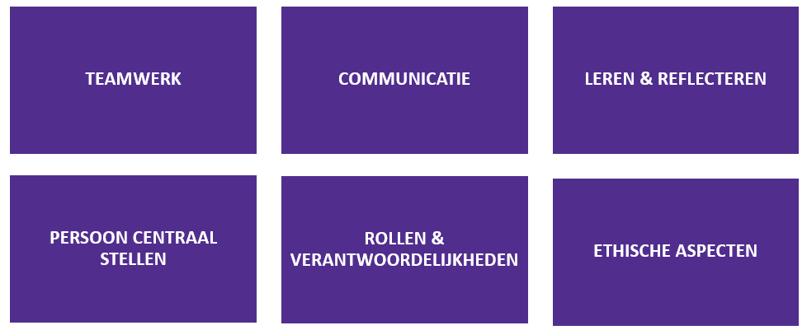
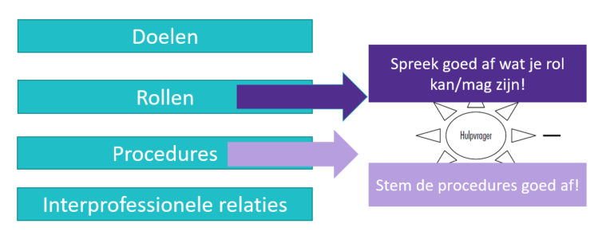

WAT NEEM JE MEE
Notes:
5 bouwstenen → Visuele voorstelling ZORO competenties IPS → teamdoelmatigheid → ZORO → bouwsteen 1 & 2

Slide 55
WAT NEEM JE MEE
Notes:
5 bouwstenen → Visuele voorstelling ZORO competenties IPS → teamdoelmatigheid → ZORO → bouwsteen 1 & 2

Slide 56
6 INDIVIDUELE COMPETENTIES

Slide 57
WAT NEEM JE MEE
Notes:
5 bouwstenen → Visuele voorstelling ZORO competenties IPS → teamdoelmatigheid → ZORO → bouwsteen 1 & 2

Slide 58
TEAM-DOEL-MATIGHEIDSTHEORIE

Slide 59
WAT NEEM JE MEE
Notes:
5 bouwstenen → Visuele voorstelling ZORO competenties IPS → teamdoelmatigheid → ZORO → bouwsteen 1 & 2

Slide 60
ZORO-TRAINING
4 MODULES:
Interprofesioneel samenwerken
Technologische wendbaarheid
Intrapreneurship
Ethisch handelen

Slide 61
WAT NEEM JE MEE
Notes:
5 bouwstenen → Visuele voorstelling ZORO competenties IPS → teamdoelmatigheid → ZORO → bouwsteen 1 & 2

Slide 62
WAAR WERKEN WE VANDAAG AAN?

Slide 63
WAT NEEM JE MEE
Notes:
5 bouwstenen → Visuele voorstelling ZORO competenties IPS → teamdoelmatigheid → ZORO → bouwsteen 1 & 2

Slide 64
WORKSHOP:
WIE ZIT ER IN MIJN NETWERK?

Slide 65

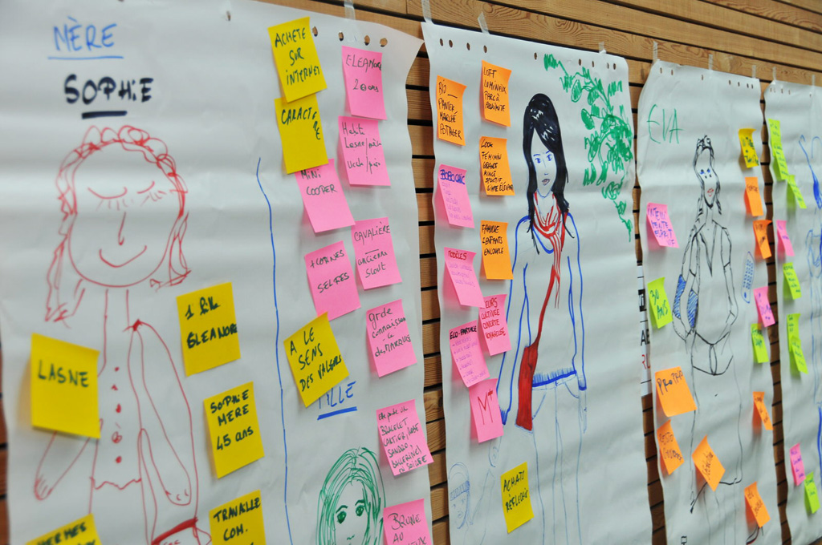
Notes:
Welke groepen – arts, kine, verpleegkundige (bachlor), verpleegkundige (HBO5), zorgkundige, verzorgende, …
Wat is je huidig / toekomstig beroep?
*een starter heeft 0-5 jaar werkervaring/ een senior heeft meer dan 10 jaar werkervaring
Niveau 1 student – starter – senior
Niveau 2 student – starter – senior
Verzorgende - Niveau 3 student – starter – senior
Zorgkundige - Niveau 4 student – starter – senior
HBO 5 verpleegkundige - Niveau 5 student – starter – senior
Bachelor verpleegkundige - Niveau 6 student – starter – senior
Waar werk je nu / waar loop jij nu stage of laatst stage gelopen?
Dragen jullie daar een uniform? Zo ja, beschrijf deze.
Benoem drie materialen die typisch zijn voor jouw beroep. Bijvoorbeeld zoals een stethoscoop bij een dokter.
Wie zijn je rechtstreekse collega’s van andere disciplines? Bijvoorbeeld de huisarts, de kinesitherapeut, de ergotherapeut.
Om welke redenen werk je met deze disciplines voornamelijk samen?
Wie geeft je opdrachten (is je ‘baas’?)
Hoeveel uren betreft je taak (ben je in contact met zorgontvangers)
Welke specifieke taken voer je voornamelijk uit. Wat beschouw jij als jouw hoofdactiviteit?
Beschrijf een dag van je stage/werk.
Nakijken NL

Slide 66

Notes:
Vragen?
Wat brengt dit bij je te weeg?
Klopt de informatie die anderen op je flap schrijven?
Zijn er zaken die ontbreken?
Zijn er zaken die niet juist zijn?
Vond je het moeilijk of net makkelijk om de flap over andere disciplines in te vullen?
Wat blijft je het meeste bij na deze oefening?

Slide 67

PAUZE
Tijd voor een welverdiende pauze met koffie en koekjes.
We zien jullie terug binnen 15 min
Notes:
15 min

Slide 68
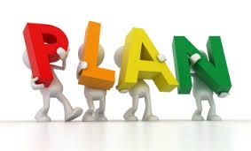
ZORGPLAN TIPS & TRICKS
Notes:
Persoon met zorg en ondersteuningsnood

Slide 69
WAAROVER GAAT HET?

Slide 70
WAAROVER GAAT HET? - VAN WAARUIT VERTREK JE?
Centrale doelstelling in de hulpverlening = discipline-overschrijdend & sector-overschrijdend samenwerken
Één manier van denken
Één manier van spreken
Één manier van handelen
ICF
Notes:
ICF vertrekken vanuit persoonlijke doelen/ doelzoeker pt
Zorgvraag goed laten formuleren
Context: situatie waar ze wonen, welke ondersteuning
Maatschappelijke rol: hobby’s, werk?
Activiteiten: welke nog wel ? Welke problemen
Functies: weggevallen?
Niet vertrekken vanuit pathologie maar vanuit persoon
STIEM in doelzoeker – nadien kan doelzoeker ook alleen uitgewerkt worden.

Slide 71
WAT? - ICF
ICF = International Classisfication of Functioning, Disability and Health
is een raamwerk van classificaties die samen een gestandaardiseerd begrippenkader vormen voor het beschrijven van het menselijk functioneren en de problemen die daarin optreden.
Maar ook de krachten en de mogelijkheden kunnen in kaart gebracht worden.
Notes:
https://www.health.belgium.be/nl/terminologie-en-codestelsels-icf

Slide 72
Notes:
SLIDE – biljarten

Slide 73

Gezondheidstoestand
Functies en Anatomische eigenschappen
Activiteiten & participatie
Externe factoren
Persoonlijke factoren

Slide 74
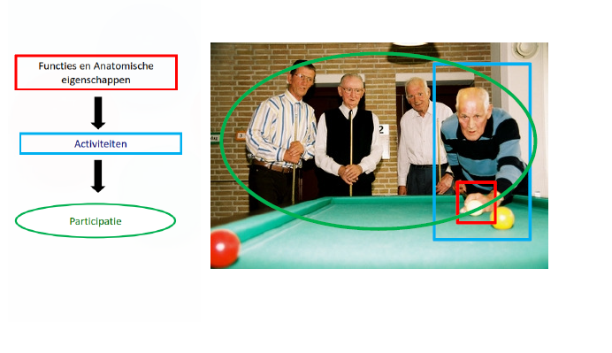
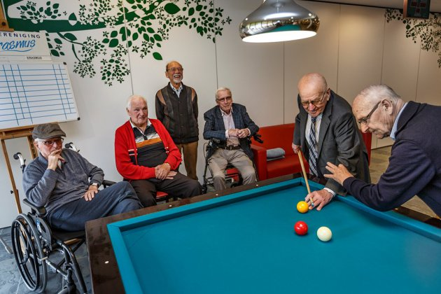
ICF (International Classification of Functioning, Disability and Health)
Interne factoren
Externe factoren
Notes:
Invoegen externe factoren

Slide 75
Gezondheidstoestand van Jef
Hand, vingers,
denkvermogen,
spieren om keu vast te houden,
gezichtsvermogen,
Rechtstaan zonder vallen
…
Biljarten in groep
Functies en Anatomische eigenschappen
Activiteiten & participatie
Piet en andere vrienden
76 jaar,
Houdt van biljarten
Gehuwd
Externe factoren
Persoonlijke factoren

Slide 76
NU IS HET AAN JOU!
SUCCES

Slide 77
Gezondheidstoestand van JEF
Hand, vingers,
denkvermogen,
spieren om keu vast te houden,
gezichtsvermogen,
Rechtstaan zonder vallen
…
Biljarten in groep
Functies en Anatomische eigenschappen
Activiteiten & participatie
Piet en andere vrienden
76 jaar,
Houdt van biljarten
Gehuwd
Externe factoren
Persoonlijke factoren

Slide 78
OPDRACHT: CASUS – STIEn
Lees casus STIEn
Plaats de bekomen informatie in het ICF model

Slide 79
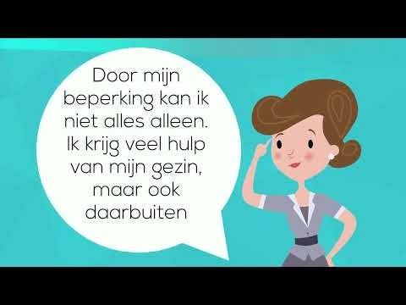
CASUS STIEn
Notes:
https://www.youtube.com/watch?v=eTAMQed5fZE

Slide 80
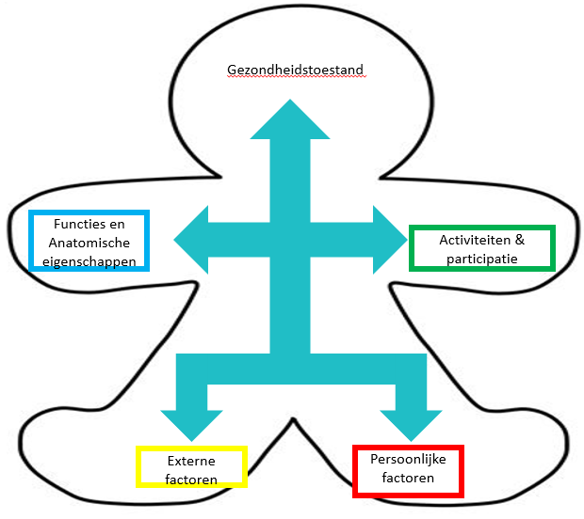
STIEn

Slide 81
TERUGKOPPELING
Notes:
Wat hebben jullie ervaren bij het invullen van het ICF-model
Overlopen of de elementen juist ingevuld werden door de cursisten
→ Kan pas als we de antwoorden/ volledig uitgewerkte casus hebben ontvangen van Eveline. (toe te voegen slides met telkens elementen of de elementen op magneten die dan op de juiste plaats gehangen kunnen worden)

Slide 82
PERSOONSGERICHT WERKEN – HOE DOE JE DAT?
Luister naar de persoon met een zorg- en ondersteuningsnood.
Geef hen de kans om hun eigen verhaal te vertellen
Help hen hun levensdoelen helder te krijgen
Hoe doe je dat? Werkt met de doelzoeker!
Notes:
Hoe doe je dat? Wat is er aan de hand? Problemen vanuit zorgontvanger bekeken - doelzoeker

Slide 83
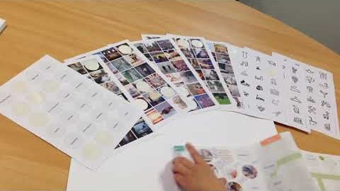
DOELZOEKER
Notes:
Doelzoeker - https://www.youtube.com/watch?v=rmkZcIbyjP8

Slide 84
DOELZOEKER STIEn
Notes:
Link met volgende modules: Stien heeft levensdoelen – deze zal je leren omzetten naar actieplannen.
Eveline: drie slides SWAY invoegen!!
Ofwel filmpje levensverhaal.

Slide 85
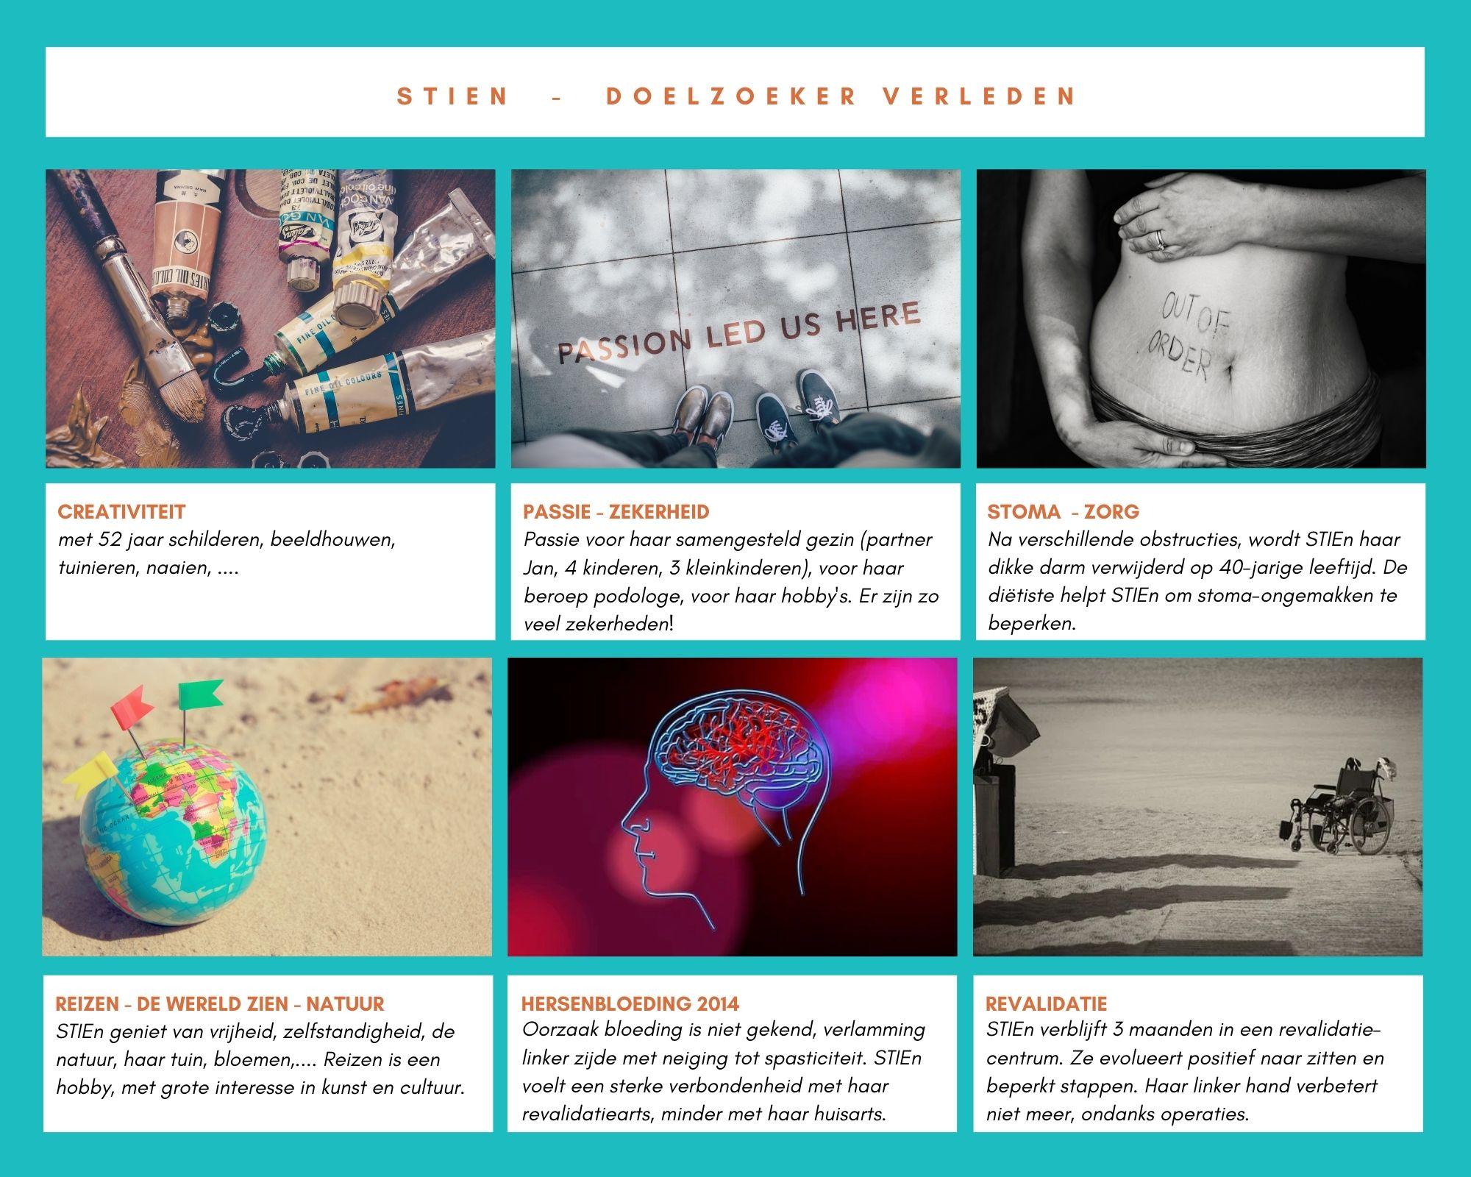

Slide 86


Slide 87
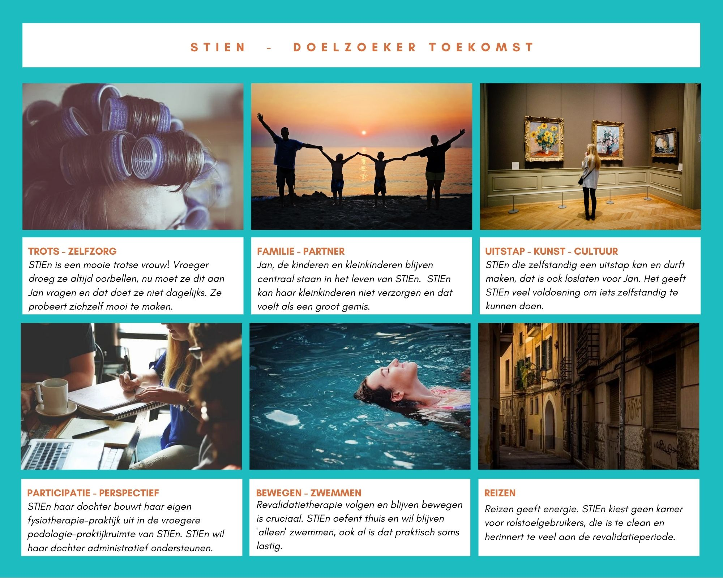

Slide 88
TERUGKOPPELING
Notes:
Welke rol zie jij hier in vanuit jouw job (discipline)?
Waar moet je anderen bij betrekken?
Wat wil jij met het team bereiken? – Hoe je deze ideeën kan omzetten naar een plan leer je in de volgende modules van deze ZORO-training.

Slide 89
DOELZOEKER - OPDRACHT
Voor ieder van jullie is er een doelzoeker beschikbaar. Je gaat hiermee aan de slag bij je eigen casus en stelt je eigen zorgplan op doorheen de ZORO-training.

Slide 90
ZORO COMPETENTIES: STIE-MODEL
INTERPROFESSIONEEL SAMENWERKEN
INTRAPRENEURSHIP
ETHISCH HANDELEN
TECHNOLOGISCHE WENDBAARHEID
Ik ZORO voor jou. ZORO jij voor mij?
Notes:
Hoe je deze ideeën kan omzetten naar een plan leer je in de volgende modules van deze ZORO-training.

Slide 91
TOELICHTING OPDRACHT
Notes:
Invullen evaluatie module IPS – ZORO-training is een training die volop in ontwikkeling is. Jullie moeten de evaluatie voor deze module invullen zodat ook wij, de stuurgroep, kunnen leren.
Reflectie kennismakingsworkshop: wat deed dit nu net met je? Vragen terug te vinden op portaal
Zorgplan: je moet nu wat je leerde toepassen op je eigen casus: maak een mindmap op – maak hiervoor gebruik van het ICF-model (peperkoeksjabloon) vervolgens vul je samen met je zorgontvanger de doelzoeker in.
Belangrijk!! Zorg dat jullie alles uploaden in je portfolio voor de start van je volgende module; je zal je uitgewerkte casus nodig hebben om mee aan de slag te gaan tijdens de volgende modules.

Slide 92
PORTFOLIO – WAT DEED JE AL?
Voorbereidende opdrachten:
Eigen casus kiezen
Portfolio element 1 (kennismaking)
Notes:
Je had reeds een casus in gedachten voor je aan deze training begon. Kan je deze casus nog steeds gebruiken of heb je nood aan iemand bij wie je regelmatig langs kan gaan? Zorg ervoor dat je je portfolio element 1 zeker upload in je portaal. ​

Slide 93
PORTFOLIO – WAT VERWACHTEN WE VAN JE?
Opdrachten na de module IPS :
Invullen feedbackformulier – invullen deze week
Zorgplan opstellen voor eigen casus (doelzoeker + ICF-model)
DEADLINE: 1 week voor module TW
Notes:
Wat verwachten we van jullie tegen de volgende module? ​
Invullen feedbackformulier module IPS – ZORO-training is een training die volop in ontwikkeling is. Jullie moeten de evaluatie voor deze module invullen zodat ook wij, de stuurgroep, kunnen leren. ​Link te vinden in het portaal.
Zorgplan: je moet nu wat je leerde toepassen op je eigen casus: maak een mindmap op – maak hiervoor gebruik van het ICF-model (ICF-mannetje + hokjes) vervolgens vul je samen met je zorgontvanger de doelzoeker in. ​
Module TW: ga na wat je eigen mediaprofiel is door de test te maken & vul de vragenlijst in om je persoonlijk doelstellingen duidelijk te krijgen. Hiervoor is een pdfdocument beschikbaar op google classroom waar je beide opdrachten in kan terugvinden.
Belangrijk!! Zorg dat jullie alles uploaden in je portfolio voor de start van je volgende module; je zal je uitgewerkte casus nodig hebben om mee aan de slag te gaan tijdens de volgende modules. ​

Slide 94


PORTFOLIO –
WAT VERWACHTEN WE VAN JE?
Voorbereidende opdrachten
moduledag 2 TW:
Document staat in de ZORO-classroom
Mediaprofiel (link)
Persoonlijke doelstelling (link)
DEADLINE: 1 week voor de start
van module TW
Notes:
Wat verwachten we van jullie tegen volgende maand?
Invullen evaluatie module IPS – ZORO-training is een training die volop in ontwikkeling is. Jullie moeten de evaluatie voor deze module invullen zodat ook wij, de stuurgroep, kunnen leren.
Reflectie kennismakingsworkshop: wat deed dit nu net met je? Vragen terug te vinden op portaal
Zorgplan: je moet nu wat je leerde toepassen op je eigen casus: maak een mindmap op – maak hiervoor gebruik van het ICF-model (peperkoeksjabloon) vervolgens vul je samen met je zorgontvanger de doelzoeker in.
4) Module TW: ga na wat je eigen mediaprofiel is door de test te maken & vul de vragenlijst in om je persoonlijk doelstelling duidelijk te krijgen. Hiervoor is een pdfdocument beschikbaar op google classroom waar je beide opdrachten in kan terugvinden.
Belangrijk!! Zorg dat jullie alles uploaden in je portfolio voor de start van je volgende module; je zal je uitgewerkte casus nodig hebben om mee aan de slag te gaan tijdens de volgende modules.

Slide 95
WAT NEEM JE MEE?
Ga naar www.mentimeter.com
Notes:
Als trainer stuur je in de chat de link naar de eigen gemaakte mentimeter met code. Je zorgt ervoor dat de deelnemers antwoorden op de vraag: wat neem je mee uit de module interprofessioneel samenwerken?

Slide 96
VRAGEN ?

Slide 97
BEDANKT VOOR JE AANDACHT!
Jolien.Bernaerts@provincieantwerpen.be
Notes:
Voor vragen kan je steeds terecht bij onze projectcoördinator. Zij zal jullie vragen doorsturen naar de juiste persoon.

Slide 98
REFERENTIES
Daes, J., Van Bogaert, P., & Timmermans, O. (2020). Definiëring competenties ZORO-project. Retrieved from https://www.provincieantwerpen.be/content/dam/provant/dese/economie/zorginnovatie/Rapport%20defini%c3%abring%20competenties%20zoro-project%2002.03.2020.pdf
Mullins, L. J. (2007). Management van gedrag: Pearson Benelux B.V.
Tsakitzidis, G., & Van Royen, P. (2018). Leren interprofessioneel samenwerken in de gezondheidszorg (4 ed.): Van In.
Vlaams Patiëntenplatform (2017). Doelzoeker: Samen onderweg naar persoonlijke zorg. Heverlee: Vlaams Patiëntenplatform.

Slide 100
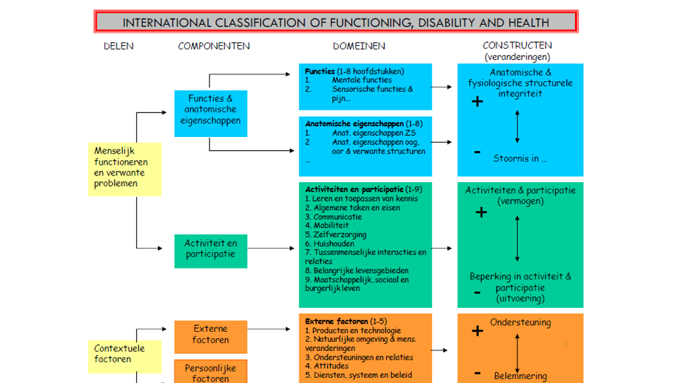
Notes:
Extra informatie ICF - meenemen naar TTT

